Slide 1
Diffusion Models Tutorial
(Score-based Models)
2024.05.20
Dong-Hyun Han
Department of Computer Science
Notes:
세미나용 발표자료
Division of AI & Computer Engineering – 학부
Department of Computer Science – 대학원

Slide 2
Contents
Diffusion Models 요약
Score-based Models이란?
Energy-based Models
Score-based Models
Langevin Dynamics

Slide 3
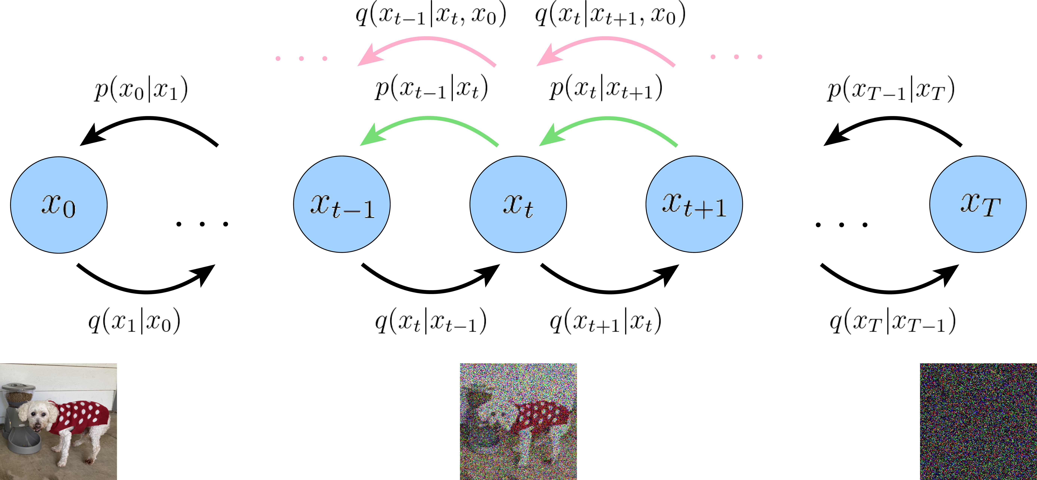

Diffusion Models 요약
Diffusion Models은 forward process($q(x_{t}|x_{t−1})$), reverse process($p_{θ}(x_{t−1}|x_{t})$)로 나뉘며 forward process는 점진적으로 noise를 추가하고 reverse process는 점진적으로 noise를 제거한다.
Noise를 제거할 때$\left(p_{θ}\left(x_{t−1} | x_{t}\right)\right)$, forward process의 값$\left(q\left(x_{t−1} | x_{t}, x_{0}\right)\right)$과 비교하며, 이 때 손실함수는 ELBO를 통해 유도된다.

Slide 4

Diffusion Models 요약
$$\log{p\left(x\right)≥\underset{reconstruction term}{\underbrace{𝔼_{q\left(x_{1} | x_{0}\right)}\left[\log{p_{θ}\left(x_{0} | x_{1}\right)}\right]}}−\underset{prior matching term}{\underbrace{D_{KL}\left(q\left(x_{T}\right|x_{0}\right)|\left|p\left(x_{T}\right)\right)}}−\underset{denoising matching term}{\underbrace{\sum_{t=2}^{T}{𝔼_{q\left(x_{t} | x_{0}\right)}[D_{KL}\left(q\left(x_{t−1} | x_{t},x_{0}\right) | \left|p_{θ}\left(x_{t−1} | x_{t}\right)\right)\right]}}}}$$
DDPM에서는 모두 생략하고 denoising matching term만 loss함수로 사용.

Slide 5

Diffusion Models 요약
손실 함수는 Reparameterization Trick을 통해 $x_{t}=\sqrt{α_{t}}x_{t−1}+\sqrt{1−α_{t}}ε with ε∼𝒩(ε;0,I)$일 때 다음과 같이 나타낼 수 있음.
$$L_{simple}=\underset{θ}{−\arg{min}}{\frac{1}{2σ_{q}^{2}(t)}\left[{\left|\left|μ_{θ}−μ_{q}\right|\right|}_{2}^{2}\right]} (μ−prediction) \\ L_{simple}=\underset{θ}{−\arg{min}}{\frac{1}{2σ_{q}^{2}(t)}\left[{\left|\left|ε_{0}−{\hat{ε}}_{θ}(x_{t},t)\right|\right|}_{2}^{2}\right]} (ϵ−prediction) \\ \left(σ_{q}^{2}\left(t\right)=\frac{\left(1−α_{t}\right)\left(1−{\overline{α}}_{t−1}\right)}{1−\overline{α}}\right)$$

Slide 6
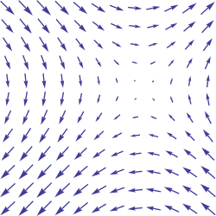

Score-based Models이란?
Score-based Model의 score는 다음과 같다:
$$Score=∇_{x}\log{p(x)}$$
즉 score란 gradient이며, data density(데이터 밀도)에 대한 벡터를 의미한다. (방향, 크기)
이 같은 data에 대한 score를 추정하여 이미지를 생성하는 모델을 Score-based Generative Model이라 한다.
score
Data Distribution Vector field

Slide 7
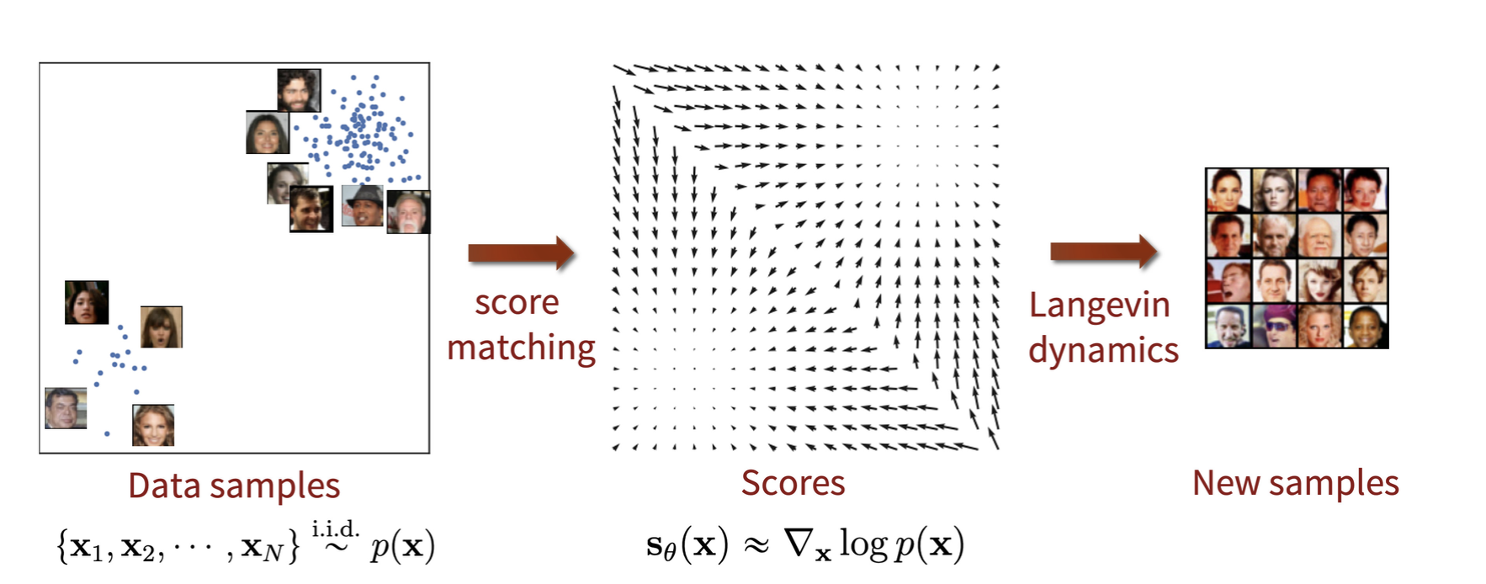
Score-based Models이란?
Score-based Sampling Process¹⁾
  Data Distribution에 대한 Score matching function을 학습 후 Langevin Dynamics를 통해 Sampling.
1) https://dlaiml.tistory.com/entry/Score-based-Generative-Models%EA%B3%BC-Diffusion-Probabilistic-Models%EA%B3%BC%EC%9D%98-%EA%B4%80%EA%B3%84#recentEntries

Slide 8
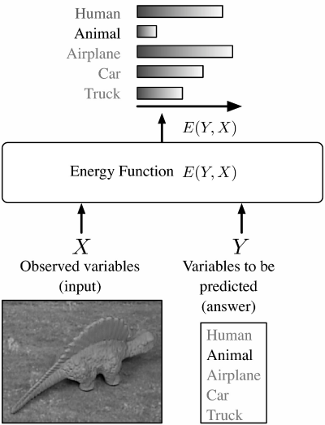
Energy-based Models
모델의 목표: X에 대한 알맞은 Y를 예측.
이 때 X와 Y를 어떠한 공간의 좌표축으로 생각할 때 각 샘플이 매핑 되는 Scalar값을 Energy라고 한다.

Slide 9
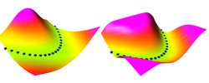
Energy-based Models
모델은 데이터 분포의 확률 밀도함수가 큰 곳은 Energy 준위가 낮고, 반대로 작은 곳은 Energy 준위가 높도록
학습한다.
Supervised 학습의 경우 우리가 생각하는 loss function으로 생각할 수 있다.

Slide 10
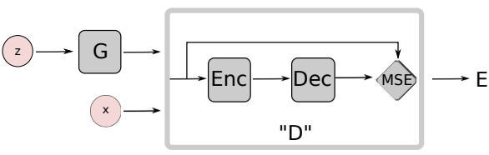
Energy-based Models
Energy-Based GAN (EBGAN)
  EBGAN은 Discriminator를 단순히 real/fake로 Classification 하는 것이 아닌 Energy function을 활용한다.
  Discriminator를 Auto Encoder로 설계하여 학습 데이터를 복원하는 것을 훈련시킨다.
  만약 fake image가 들어올 경우, data distribution과 먼 data를 복원하게 되므로 MSE값이 증가.
    → 이를 Energy라 하여 선형적인 값으로 discriminator 역할을 수행한다.

Slide 11
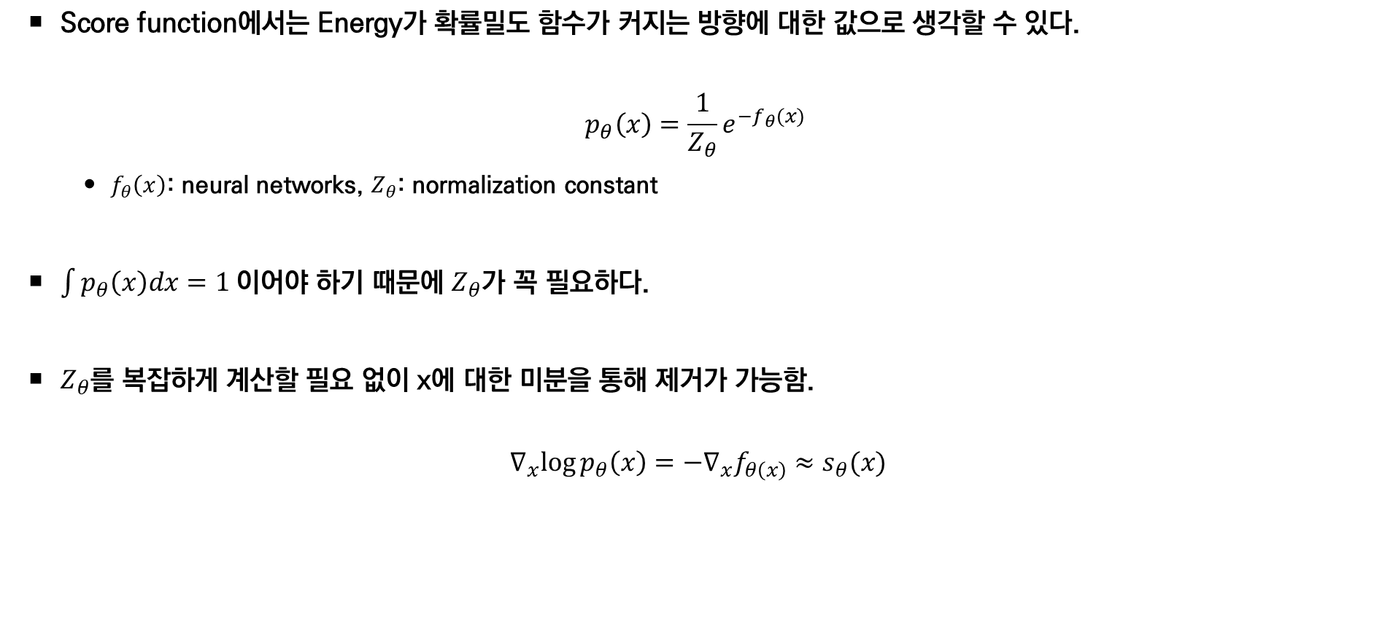
Score-based Models (NCSN)
Score function에서는 Energy가 확률밀도 함수가 커지는 방향에 대한 값으로 생각할 수 있다.
$$p_{θ}\left(x\right)=\frac{1}{Z_{θ}}e^{−f_{θ}(x)}$$
  $f_{θ}\left(x\right)$: neural networks, $Z_{θ}$: normalization constant
$\int{p_{θ}\left(x\right)dx=1}$이어야 하기 때문에 $Z_{θ}$가 꼭 필요하다.
$Z_{θ}$를 복잡하게 계산할 필요 없이 x에 대한 미분을 통해 제거가 가능함.
$${ ∇}_{x}\log{p_{θ}\left(x\right)=−∇_{x}f_{θ\left(x\right)}≈s_{θ}(x)}$$

Slide 12
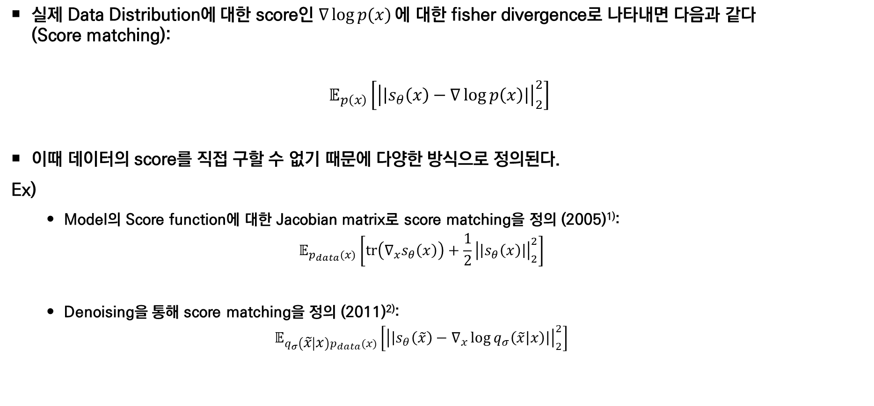
Score-based Models (NCSN)
실제 Data Distribution에 대한 score인 $∇\log{p(x)}에$ 대한 fisher divergence로 나타내면 다음과 같다
(Score matching):
$$𝔼_{p\left(x\right)}\left[{\left|\left|s_{θ}\left(x\right)−∇\log{p\left(x\right)}\right|\right|}_{2}^{2}\right]$$
이때 데이터의 score를 직접 구할 수 없기 때문에 다양한 방식으로 정의된다.
Ex)
  Model의 Score function에 대한 Jacobian matrix로 score matching을 정의 (2005)¹⁾:
  $$𝔼_{p_{data}(x)}\left[tr\left(∇_{x}s_{θ}\left(x\right)\right)+\frac{1}{2}{\left|\left|s_{θ}\left(x\right)\right|\right|}_{2}^{2}\right]$$
  Denoising을 통해 score matching을 정의 (2011)²⁾:
  $$𝔼_{q_{σ}\left(\tilde{x} | x\right)p_{data}(x)}\left[{\left|\left|s_{θ}\left(\tilde{x}\right)−∇_{x}\log{q_{σ}\left(\tilde{x} | x\right)}\right|\right|}_{2}^{2}\right]$$
Estimation of Non-Normalized Statistical Models by Score Matching , JMLR 2005
A Connection Between Score Matching and Denoising Autoencoders,

Slide 13
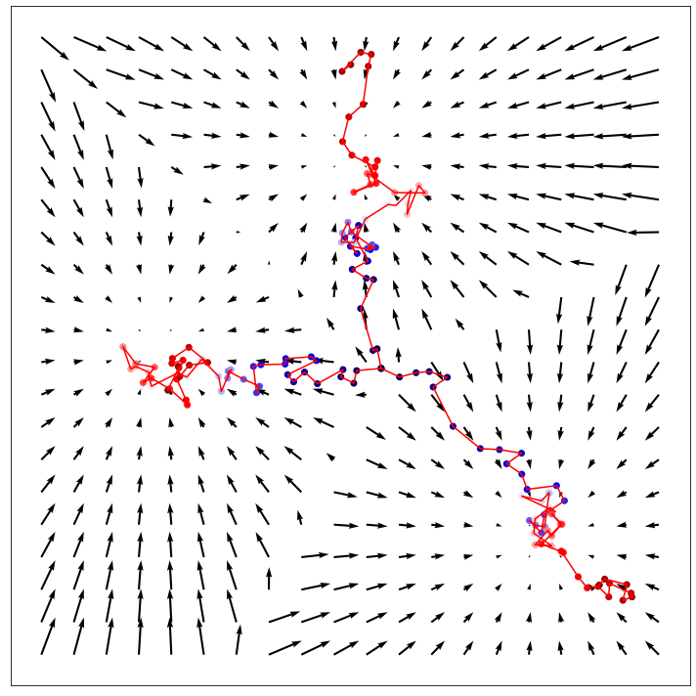
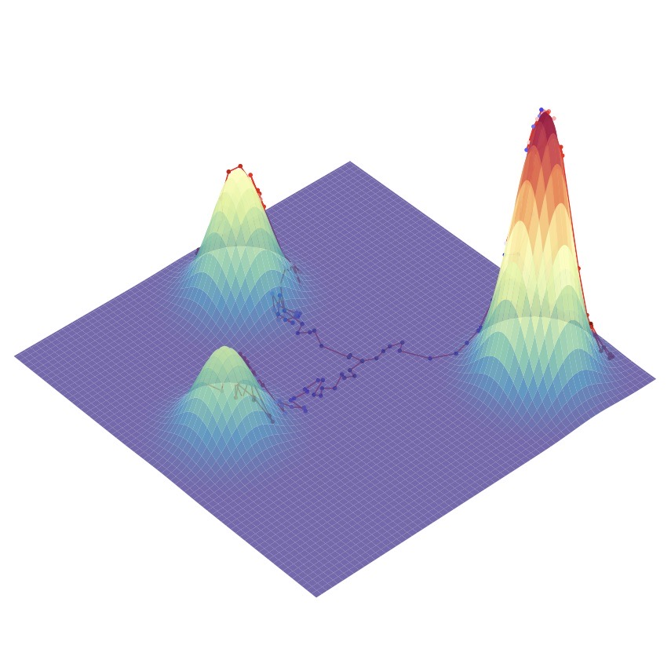
Score-based Models (NCSN)
Score matching은 data 분포의 mode(최빈값)로 향하는 지도라고 할 수 있다.
하지만 만약 score function만을 따라간다고 하면 모든 데이터 sampling이 mode에서 이루어질 수 밖에 없다.
따라서 데이터에 대한 sampling 프로세스는 langevin dynamics(랑주벵 동역학)으로 이루어진다.

Slide 14
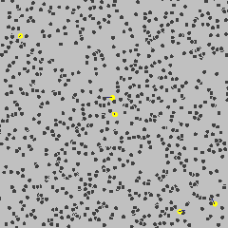
Langevin Dynamics
Brownian motion(브라운 운동): 입자들이 불규칙하게 운동하는 현상.
Langevin Dynamics는 Brownian motion을 수학적으로 모델링한 미분 방정식(Differential Equation)이다.

Slide 15
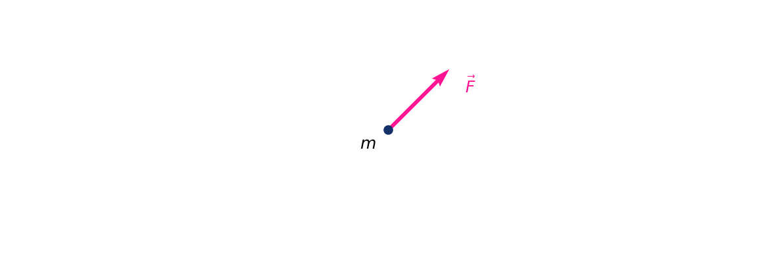

Langevin Dynamics
입자의 Brownian motion에 대한 Langevin Dynamics는 다음과 같이 정리할 수 있다:
$$F=m\ddot{x}=−λ\dot{x}+η$$
    $m:$ 입자의 속도, $λ:$ damping coefficient(감쇠 계수), $η∼𝒩(0,2σ^{2})을$ 따르는 gaussian noise

Slide 16

Langevin Dynamics
물리학에서 Force($F$)는 Potential Energy($V(x)$)의 미분으로 나타낼 수 있다:
$$m\ddot{x}=F=\frac{∂V(x)}{∂x}=∇V\left(x\right) \\ ∇V\left(x\right)=−λ\dot{x}+η \\ λ\dot{x}=−∇V\left(x\right)+η$$
이 식에 대한 Stochastic Differential Equation(SDE)는 다음과 같다:
$$dx=\underset{drift term}{\underbrace{−∇V\left(x\right)dt}}+\underset{diffusion term}{\underbrace{\sqrt{2}σdW}}$$

Slide 17
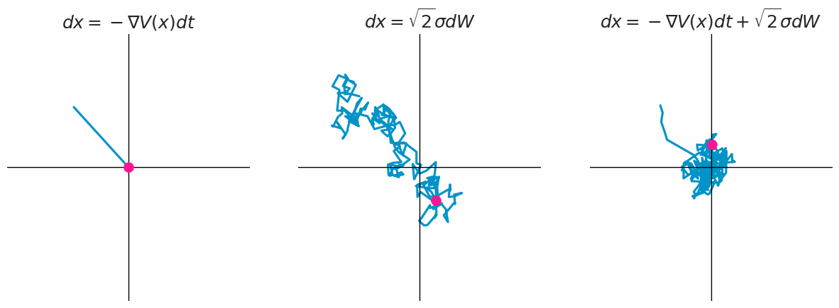

Langevin Dynamics
$$dx=\underset{drift term}{\underbrace{−∇V\left(x\right)dt}}+\underset{diffusion term}{\underbrace{\sqrt{2}σdW}}$$
  Drift term: vector의 방향성에 대한 값.
  Diffusion term: Volatility (변동성), 불확실성

Slide 18
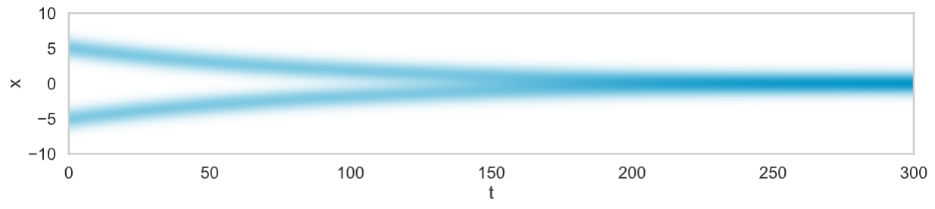

Langevin Dynamics
Langevin Dynamics에 대한 식을 Fokker-Plank Equation으로 유도하면 다음과 같다 (과정은 생략):
$$\frac{∂}{∂t}q\left(x,t\right)=\frac{∂}{∂x}\left[∇V\left(x\right)q\left(x,t\right)\right]+\frac{∂^{2}}{∂x^{2}}\left[σ^{2}q\left(x,t\right)\right]$$
위 식을 t timestep에 대한 x의 그래프로 나타내면 다음과 같다:

Slide 19

Langevin Dynamics
X값은 t가 커짐에 따라 0으로 수렴하며, 이때의 기울기도 0으로 수렴한다.($\frac{∂}{∂t}q\left(x,t\right)=0$)
$$\lim_{t→∞}{q\left(x,t\right)=q_{∞}(x}) \\ \frac{∂}{∂t}q_{∞}\left(x\right)=\frac{∂}{∂x}\left[∇V\left(x\right)q_{∞}\left(x\right)+\frac{∂}{∂x}\left[σ^{2}q_{∞}\left(x\right)\right]\right]=0 \\ ∇V\left(x\right)q_{∞}\left(x\right)+\frac{∂}{∂x}\left[σ^{2}q_{∞}\left(x\right)\right]=0 \\ \frac{∂}{∂x}\left[σ^{2}q_{∞}\left(x\right)\right]=−∇V\left(x\right)q_{∞}\left(x\right) \\ \frac{∂}{∂x}q_{∞}(x)=−\frac{∇V\left(x\right)}{σ^{2}}q_{∞}\left(x\right)$$

Slide 20

Langevin Dynamics
$$\frac{∂}{∂x}q_{∞}\left(x\right)=−\frac{∇V\left(x\right)}{σ^{2}}q_{∞}\left(x\right)$$
미분했을 때 재귀 식이 반복되므로 $q_{∞}(x)$는 $e^{f\left(x\right)}$ 꼴의 함수로 추측할 수 있다.
$$q_{∞}\left(x\right)∝\exp\left(−\frac{V\left(x\right)}{σ^{2}}\right)$$

Slide 21

Langevin Dynamics
$$q_{∞}\left(x\right)∝\exp\left(−\frac{V\left(x\right)}{σ^{2}}\right)$$
위 식은 normalization constant Z를 통해 Energy function의 방정식으로 나타낼 수 있다. ($p_{θ}\left(x\right)=\frac{1}{Z_{θ}}e^{−f_{θ}(x)}$)
$$p\left(x\right)=\frac{\exp{[−V(x)]}}{Z} \\ \log{p\left(x\right)=\log{\frac{\exp\left[−V\left(x\right)\right]}{Z}}} \\ \log{p\left(x\right)=\log{\frac{1}{Z}+\log{\exp\left[−V\left(x\right)\right]}}} \\ \log{p\left(x\right)−\log{\frac{1}{Z}=\log{\exp\left[−V\left(x\right)\right]}}} \\ V\left(x\right)=−\log{p\left(x\right)+\log{\frac{1}{Z}}} \\ ∇V\left(x\right)=−∇\log{p(x)}$$
* Langevin Dynamics의 Potential Energy는 Score의 형태로 나타낼 수 있다.

Slide 22
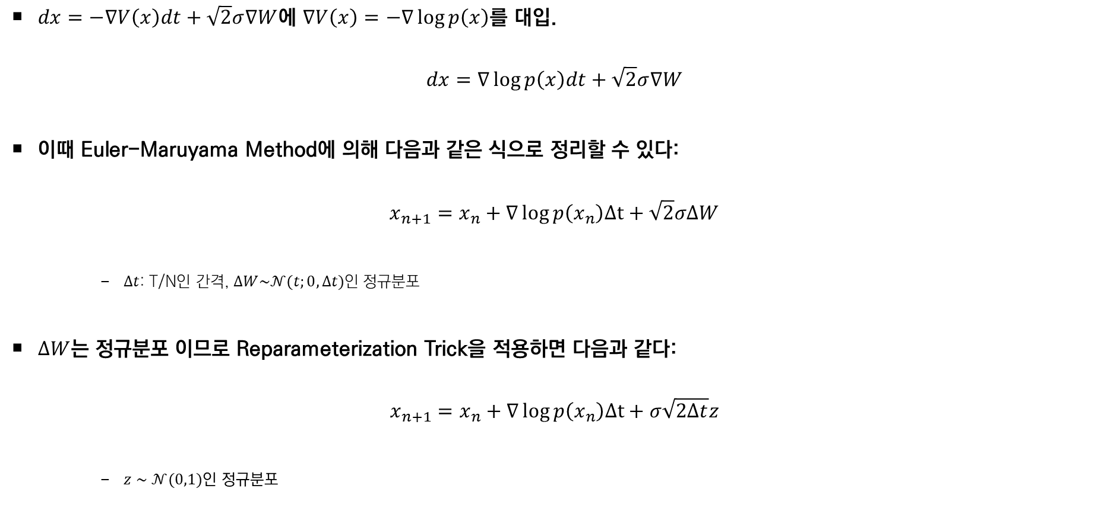
Langevin Dynamics
$dx=−∇V\left(x\right)dt+\sqrt{2}σ∇W$에 $∇V\left(x\right)=−∇\log{p\left(x\right)}$를 대입.
$$dx=∇\log{p\left(x\right)dt+\sqrt{2}σ∇W}$$
이때 Euler-Maruyama Method에 의해 다음과 같은 식으로 정리할 수 있다:
$$x_{n+1}=x_{n}+∇\log{p\left(x_{n}\right)Δt+\sqrt{2}σΔW}$$
    $Δt$: T/N인 간격, $ΔW\sim 𝒩(t;0,Δt)$인 정규분포
$ΔW$는 정규분포 이므로 Reparameterization Trick을 적용하면 다음과 같다:
$$x_{n+1}=x_{n}+∇\log{p\left(x_{n}\right)Δt+σ\sqrt{2Δt}z}$$
    $z∼𝒩(0,1)$인 정규분포

Slide 23
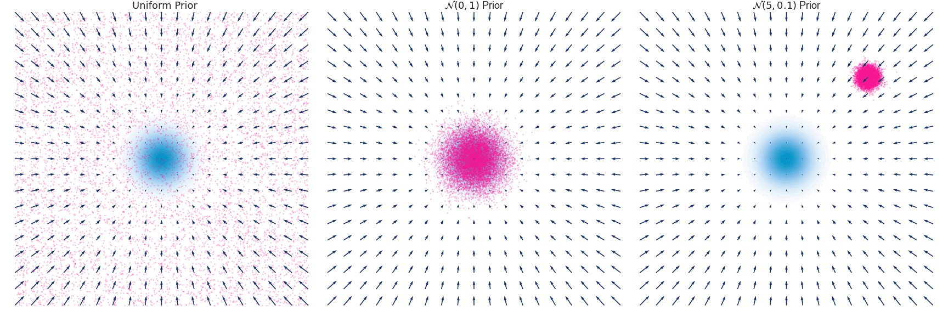

Langevin Dynamics
$$x_{n+1}=x_{n}+∇\log{p\left(x_{n}\right)Δt+σ\sqrt{2Δt}z}$$
$즉$ 이전 timestep과 이에 대한 score의 변화량(drift)와 gaussian noise(diffusion)의 합으로 나타낼 수 있다.

Slide 24
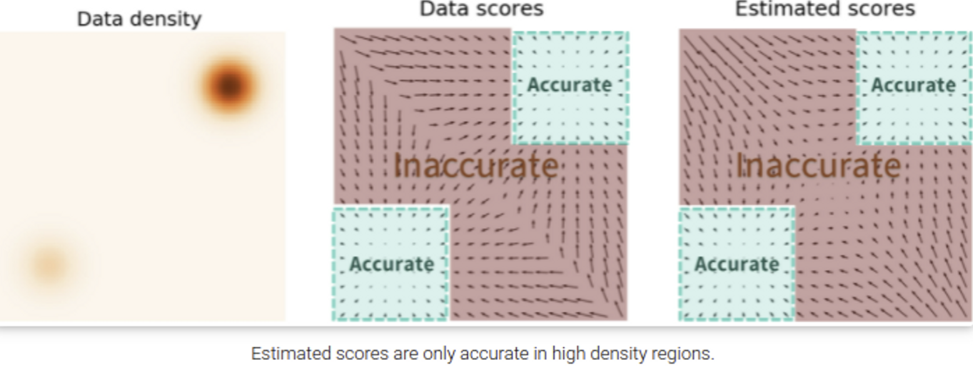
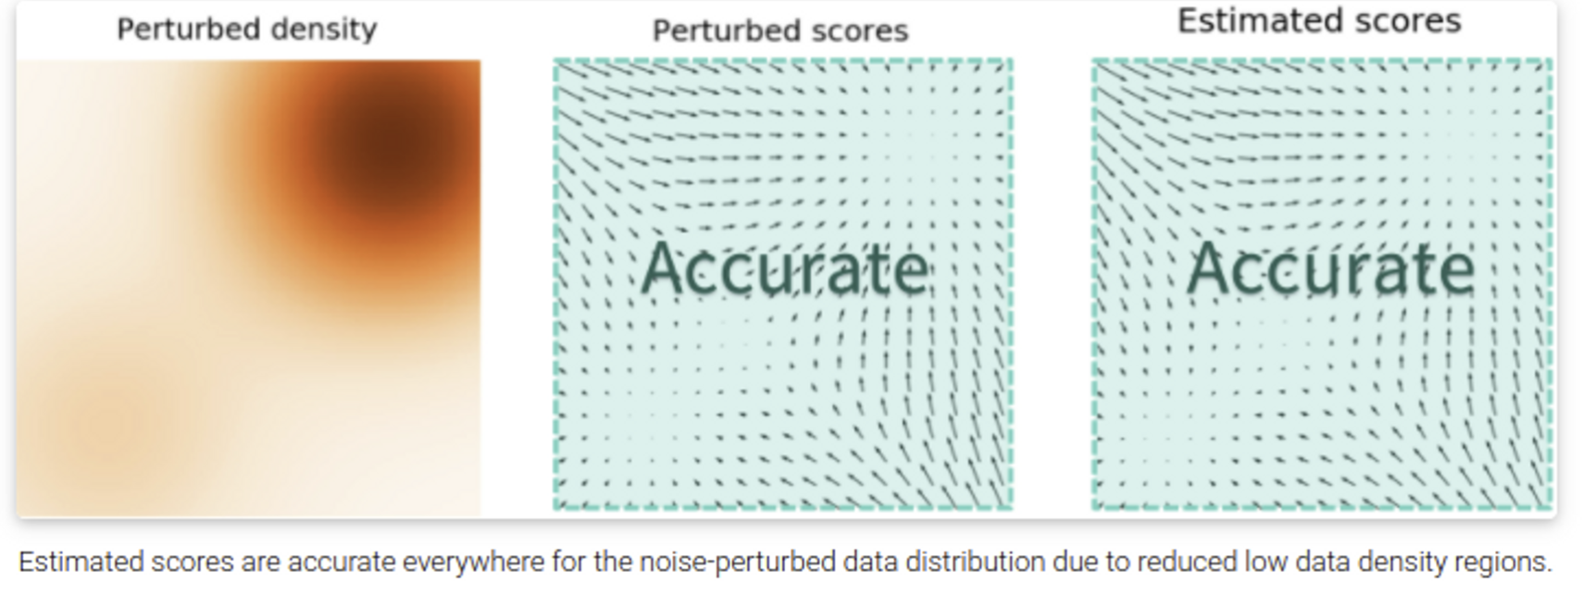
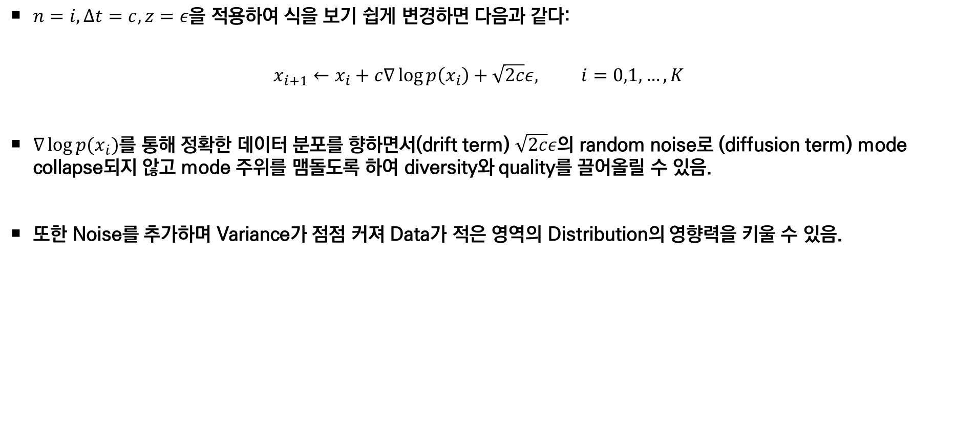
Langevin Dynamics
$n=i, Δt=c,z=ε$을 적용하여 식을 보기 쉽게 변경하면 다음과 같다:
$$x_{i+1}←x_{i}+c∇\log{p\left(x_{i}\right)+\sqrt{2c}ε, i=0,1,…,K}$$
$∇\log{p(x_{i})}$를 통해 정확한 데이터 분포를 향하면서(drift term) $\sqrt{2c}ε$의 random noise로 (diffusion term) mode collapse되지 않고 mode 주위를 맴돌도록 하여 diversity와 quality를 끌어올릴 수 있음.
또한 Noise를 추가하며 Variance가 점점 커져 Data가 적은 영역의 Distribution의 영향력을 키울 수 있음.

Slide 25
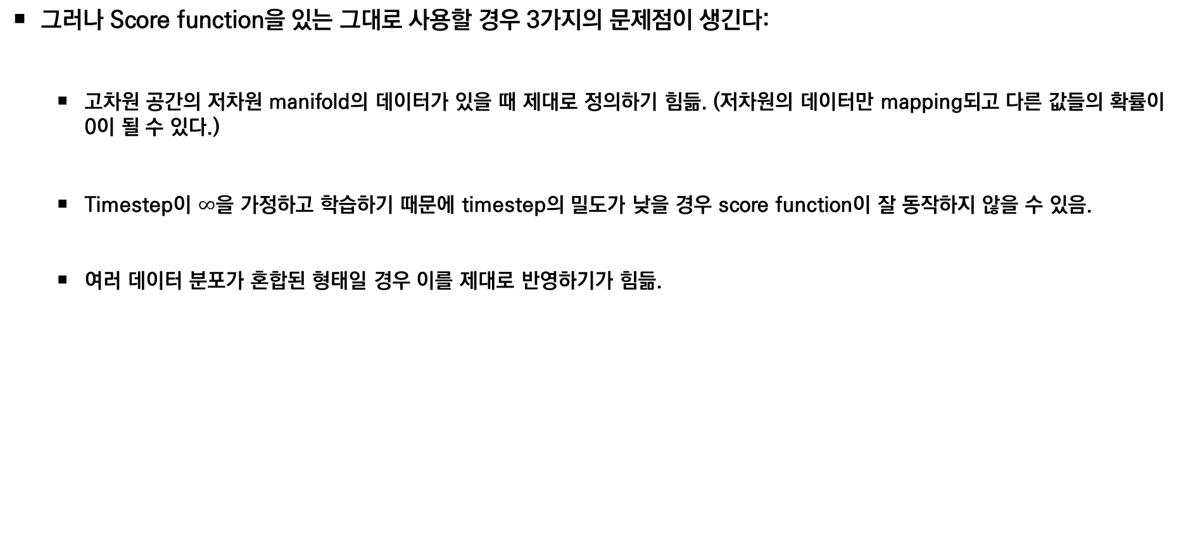
Langevin Dynamics
그러나 Score function을 있는 그대로 사용할 경우 3가지의 문제점이 생긴다:
  고차원 공간의 저차원 manifold의 데이터가 있을 때 제대로 정의하기 힘듦. (저차원의 데이터만 mapping되고 다른 값들의 확률이 0이 될 수 있다.)
  Timestep이 $∞$을 가정하고 학습하기 때문에 timestep의 밀도가 낮을 경우 score function이 잘 동작하지 않을 수 있음.
  여러 데이터 분포가 혼합된 형태일 경우 이를 제대로 반영하기가 힘듦.

Slide 26

Langevin Dynamics
Ex)
  $p\left(x\right)=c_{1}p_{1}\left(x\right)+c_{2}p_{2}(x)$일 때 $p\left(x\right)$에 대한 score function은 log값의 미분이 이루어지면서($∇\log{p(x)}$) $c_{1}, c_{2}$계수들이 제거되기 때문에 확률에 대한 비율이 손실될 수 있음.

Slide 27
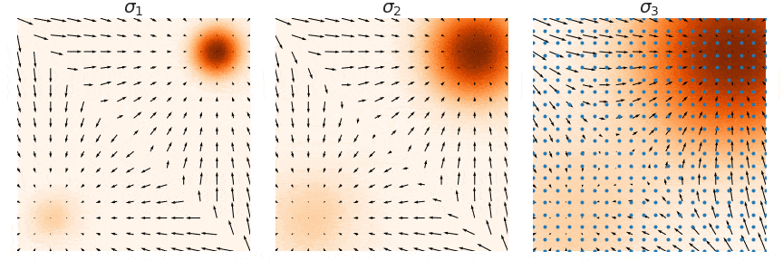

Langevin Dynamics
이는 데이터에 multiple level의 Gaussian Noise를 주어 해결할 수 있다. (Annealed Langevin dynamics)
Noise level${\left\{σ_{t}\right\}}_{t=1}^{T}$을 time step이 작을수록 점차 감소시켜 sampling하여 이 같은 단점을 해소시킬 수 있음.
(score matching 학습을 위해 noise 추가 시 반대로 level을 높임)
$${p_{σ}}_{t}\left(x_{t}\right)=\int{p\left(x\right)𝒩\left(x_{t};x,σ_{t}^{2}I\right)dx}$$

Slide 28
NCSN vs DDPM
NCSN과 DDPM은 지속적인 timestep으로 봤을 때 거의 비슷한 형태를 가진다.
둘 다 gaussian noise를 점진적으로 제거하는 방법을 학습한다.
그러나 noise를 추가하는 과정이 다른데 NCSN은 noise의 variance를 증가시키며 DDPM은 variance를 유지한다.
또한 DDPM은 NCSN 이후에 나온 논문이며 U-net 기반 모델을 사용했고 ELBO와 score-matching이 서로 비례하는 관계임을 보여줬다.
NCSN 이후 본격적으로 SDE 관점에서 모델을 해석하여 Annealed Langevin dynamics와 DPM의 sampling 방식을 혼합한 SDE 기반 solver가 나오기 시작했다. (PF-ODE 등)

Slide 29
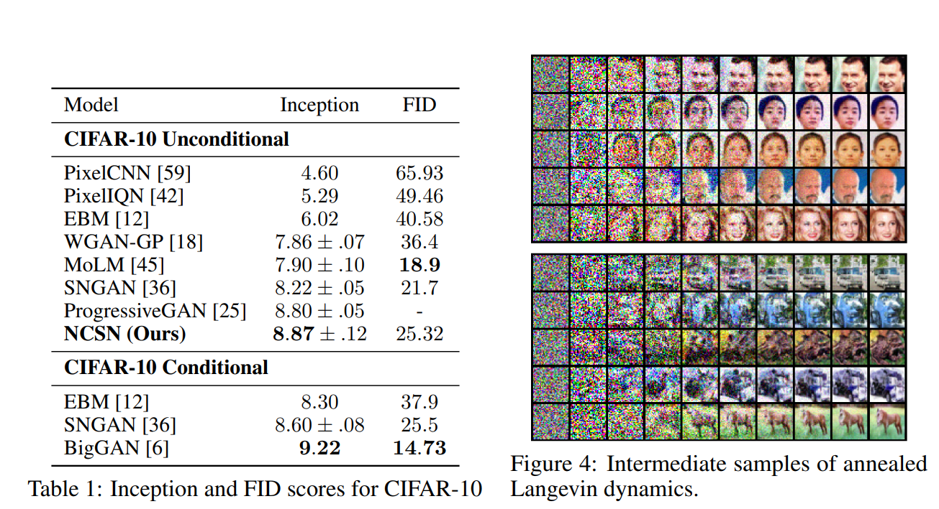
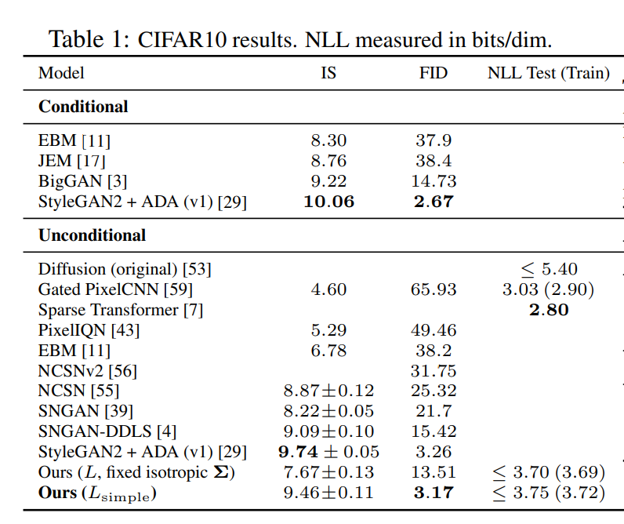
NCSN vs DDPM
Results

